Slide 1
一筆成名
組員: 00857018 連永瀚 00857026 陳昱澤

Slide 2
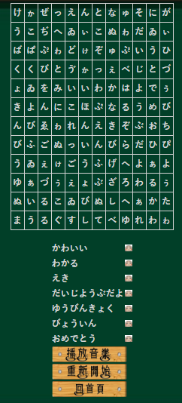
創作動機
想做遊戲
希望實用
沒在電腦上玩過
做出改變
實際遊戲畫面

Slide 3
網站架構圖
歡迎頁
平假名
遊戲畫面
片假名
遊戲畫面
首頁
選取類型與輸入單字
生成文字拼圖開始遊戲

Slide 4

操作說明 - 1
選擇要練習的類型

Slide 5
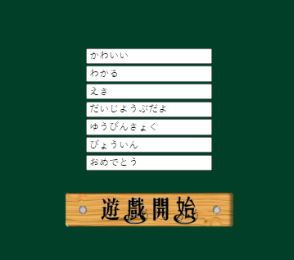
操作說明 - 2
輸入這次要練習的單字
單字限定10個字母以內

Slide 6
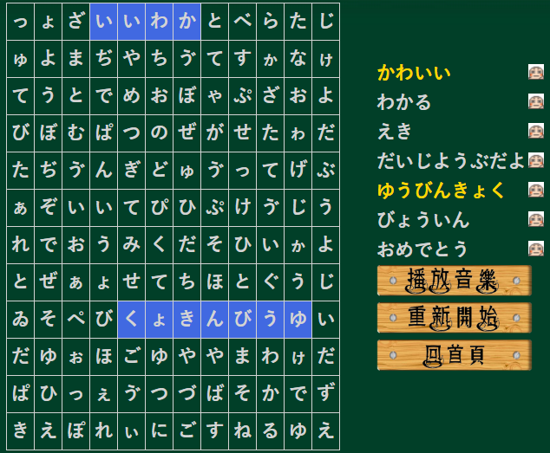
操作說明 - 3
找到單字後會亮起，
點擊後將進入Google搜尋
單字有直的也有橫的
點擊
按鈕來發音

Slide 7
運用技術
基本技術
HTML
CSS
進階技術
jQuery
JavaScript
RWD
Google Search

Slide 8
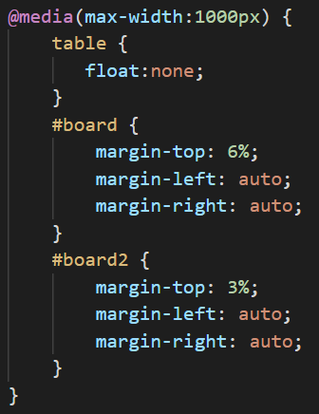
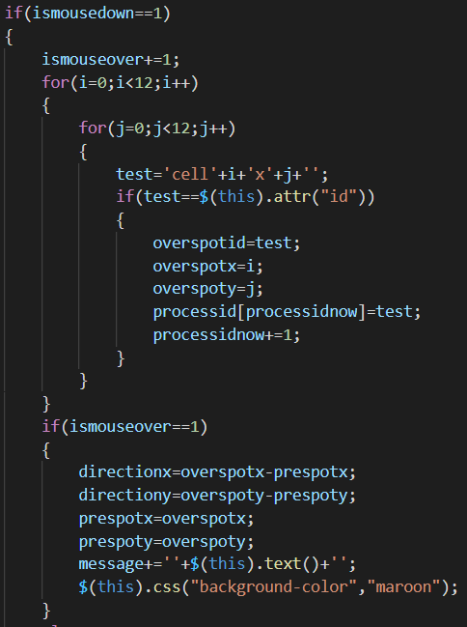
RWD
MouseOver

Slide 9
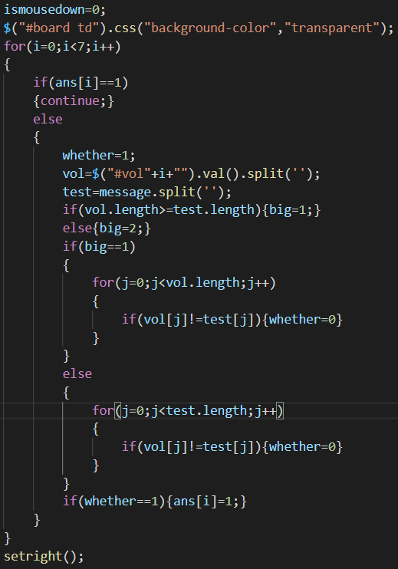
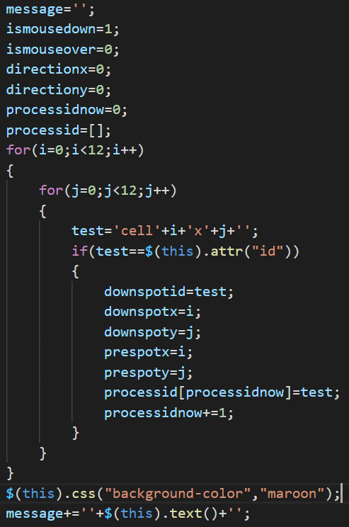
MouseUp
MouseDown

Slide 10
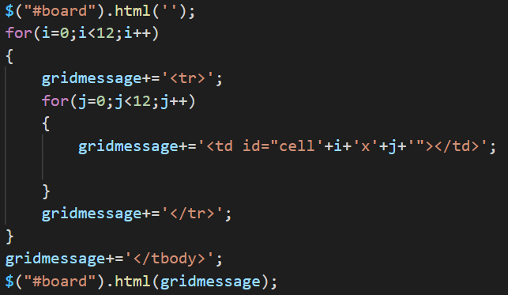
BuildGrid1

Slide 11
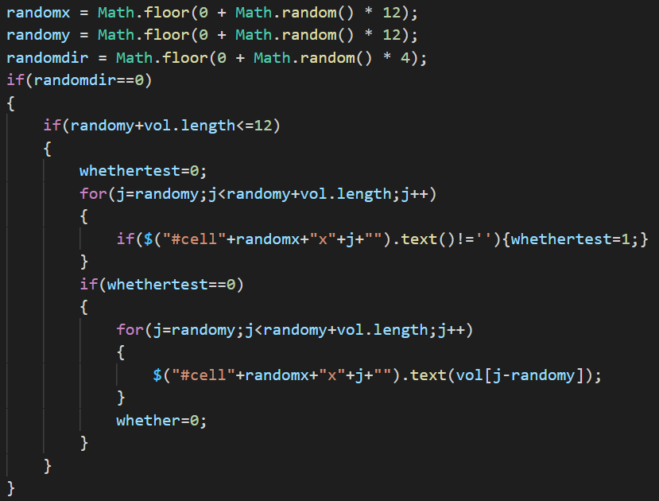
BuildGrid2

Slide 12
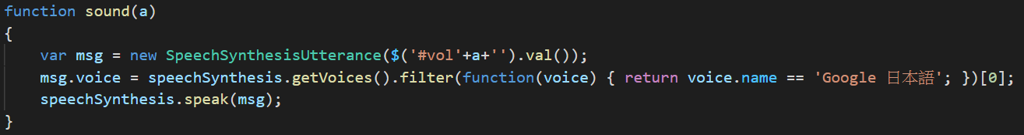
日文發音

Slide 13
網站特色與優點
兼具娛樂以及教育意義
是日文的，額外配有發音系統
自帶輕鬆背景音樂，提高學習品質
附有google搜尋結果，讓學習單字更加快速

Slide 14
分工表
連永瀚
陳昱澤
提出構想
編寫程式
CSS素材提供(標題&按鈕的圖示、背景)
製作投影片

Slide 15
素材與資料參考來源:
背景音樂 :
Persona 5 OST 09 - Beneath the Mask -instrumental version- - YouTube
日文發音 :
使用 JavaScript 进行单词发音 Use JavaScript to Speech Your Text _静逸秋水の专栏 - SegmentFault 思否
中文字體來源 :
把酒清歌转换器 - 把酒清歌字体生成器 - 把酒清歌下载 - QT86.COM
日文毛笔字体转换器在线转换-日文毛笔字体在线生成器-第一字体网 (diyiziti.com)
圖片來源 : Google 圖片
木板告示牌图片免费下载_PNG素材_编号192ilempv_图精灵 616pic.com)

